Slide 1
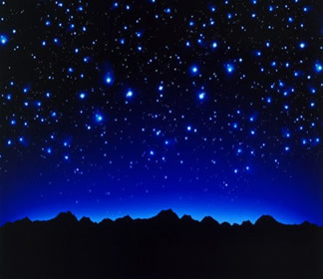
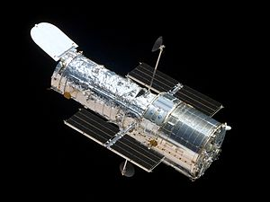
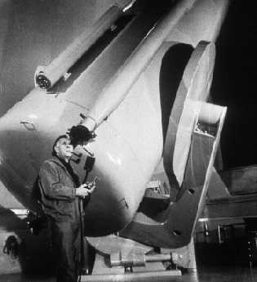
Hubble fez sozinho a
descoberta da expansão do universo ?
Em 1929, um astrônomo americano demonstrou que Einstein estava errado: que o universo não era estático, que ele está em expansão, crescendo cada vez mais. Esse astrônomo se chamava Edwin Hubble. Um telescópio foi fundamental para isso. (Marcelo Gleiser)
Notes:
There are similar issues to be faced despite the fact national conditions differ radically between European countries involved in HIPST project and LA countries as Brazil. LA countries have basic education issues to be solved, severe social conflicts and rich diversity all over the country.
As final remarks, I would like to leave that it is important
.

Slide 2
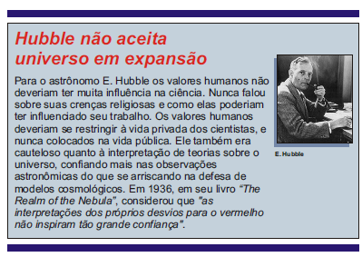
Se Hubble não aceitou a expansão do universo, como a “descobriu”?

Slide 3
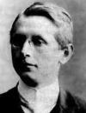
Teorias alternativas para o redshift
Fritz Zwicky
Estuda na Suiça, talvez tenha sido vizinho de Lenin
Migra para os EUA em 1925
1929: Luz cansada
O redshift não seria consequência do afastamento das galáxias, mas sim do arrasto gravitacional.
Quanto mais distante estiver a galáxia, maior é o caminho dos fótons e, portanto, mais energia é perdida.
http://www.astro.ucla.edu/~wright/tiredlit.htm
Notes:
There are similar issues to be faced despite the fact national conditions differ radically between European countries involved in HIPST project and LA countries as Brazil. LA countries have basic education issues to be solved, severe social conflicts and rich diversity all over the country.
As final remarks, I would like to leave that it is important
.

Slide 4
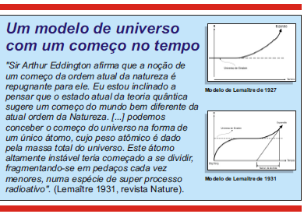
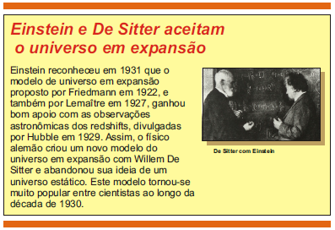
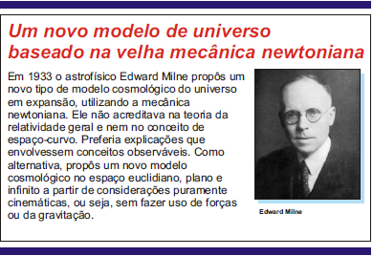
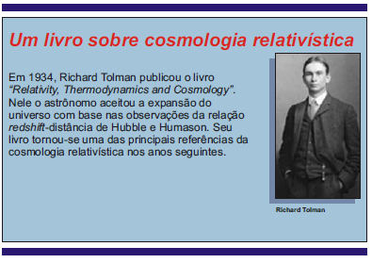
A aceitação da
expansão do universo

Slide 5
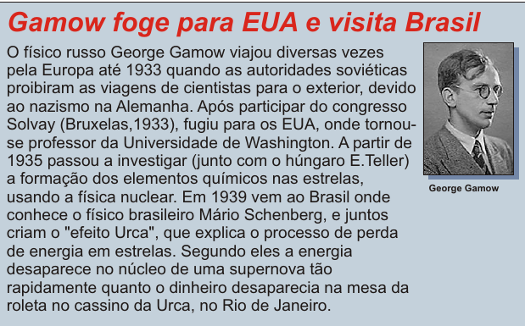
Tudo em um ponto?
Átomo primordial de Lemaître: universo foi quente e denso no passado.
Investigou raios cósmicos para desenvolver seu modelo.
George Gamow: origem dos elementos químicos.
Notes:
There are similar issues to be faced despite the fact national conditions differ radically between European countries involved in HIPST project and LA countries as Brazil. LA countries have basic education issues to be solved, severe social conflicts and rich diversity all over the country.
As final remarks, I would like to leave that it is important
.

Slide 6

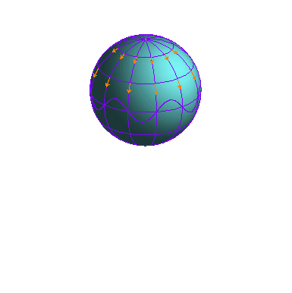
Movimento próprio
e velocidade de recessão
O BIG BANG
Efeito Doppler: movimento próprio no espaço
Redshift cosmológico:
velocidade de recessão causada pelo movimento do espaço
Fonte: Efeito Doppler :Cool cosmos
Redshift cosmológico: Astronomy Ohio

Slide 7
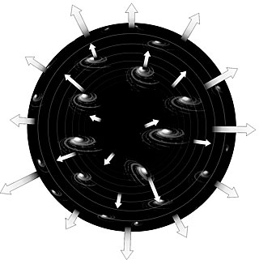
O universo como uma bexiga
O BIG BANG
Bexiga inflando representa o afastamento das galáxias
O centro do universo está fora do modelo
Diferença entre movimento próprio e velocidade de recessão
Imagem: Exercícios sobre Cosmologia da ESA: Astroex

Slide 8
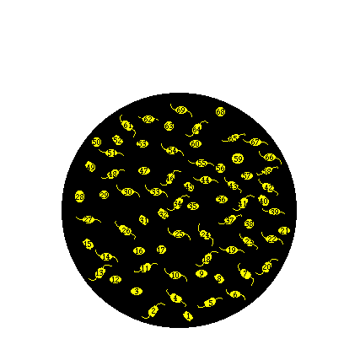
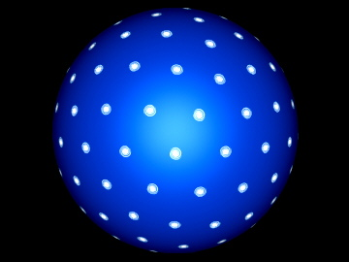
Universo bidimensional
Como uma bexiga inflando
Fonte: Big Bang para principiantes
Animação: http://www.cnrt.scsu.edu/~dms/cosmology/2D_hubble_law.html
Notes:
There are similar issues to be faced despite the fact national conditions differ radically between European countries involved in HIPST project and LA countries as Brazil. LA countries have basic education issues to be solved, severe social conflicts and rich diversity all over the country.
As final remarks, I would like to leave that it is important
.

Slide 9
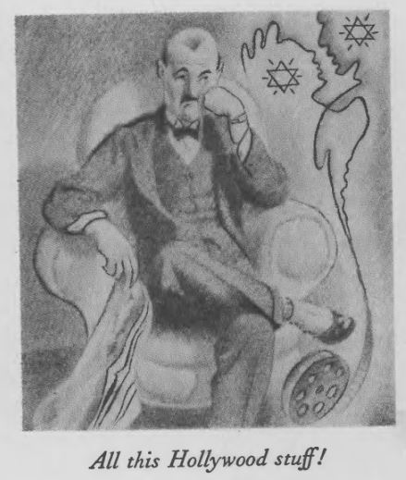

A sugestão do Sr. Tompkins
Consideramos uma tarefa prazerosa expressar nosso agradecimento ao Mr. C. G. H. Tompkins por ter sugerido o asssunto deste artigo e H. A. Bethe por importantes sugestões.” (Gamow & Teller 1939)
“
Notes:
There are similar issues to be faced despite the fact national conditions differ radically between European countries involved in HIPST project and LA countries as Brazil. LA countries have basic education issues to be solved, severe social conflicts and rich diversity all over the country.
As final remarks, I would like to leave that it is important
.

